Slide 1
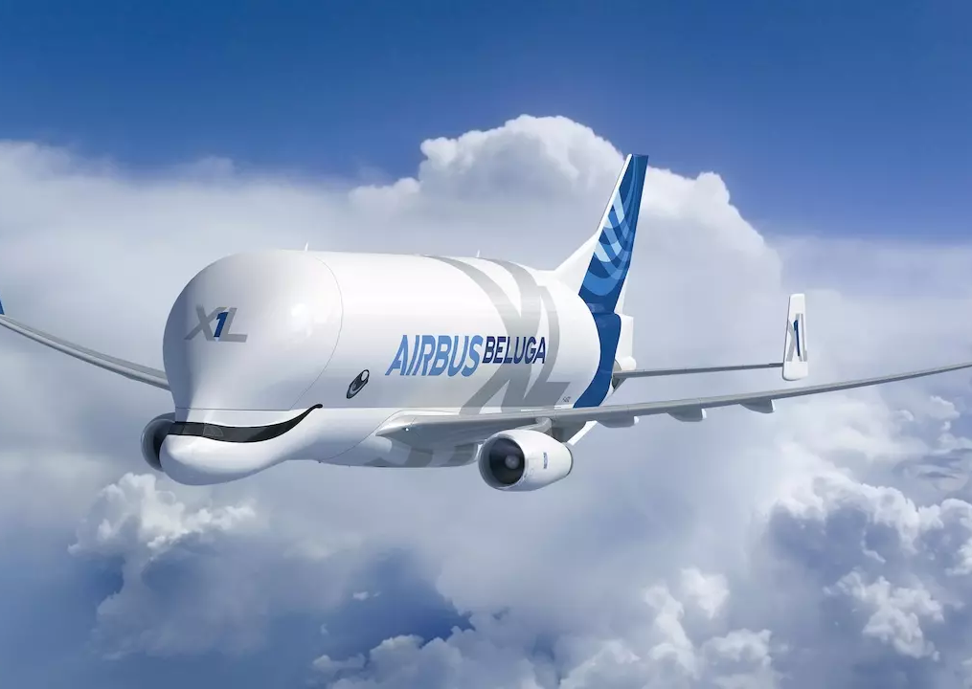
Letecká nákladní doprava
Autorka bakalářské práce
Lucie Rosypalová
Vedoucí bakalářské práce
RNDr. Jan Sedláček, Ph.D.
Praha 2021

Slide 2
Souhrn
všeobecný přehled o fyzikálním principu létání, obtékání křídla vzduchem a principu fungování
vrtule
charakteristika letecké dopravy
stručné seznámení s organizacemi
rozdělení v oblasti letecké přepravy včetně kategorií dopravců
leteckému nákladnímu prostoru, požadavkům a službám souvisejícími s přepravou nákladů,
fungování letecké pošty, používání dokumentů a cen za přepravu
velkokapacitních nákladních letounů, včetně technických údajů
srovnání s ostatními druhy nákladní dopravy – jejich přínosy a náklady
ekonomické a ekologické zhodnocení

Slide 3
Nákladní letadla
8 největších nákladních letadel
Antonov An-225 Mrija původně navržen pro transport raketoplánu, max vzletová hmotnost 600 tun
v roce 2001 byl zmodernizován, je uzpůsoben přepravovat náklad i na hřbetu
Antonov An-124 Ruslan největším provozovatelem je ruské vojenské letectvo, vzletová hmotnost 405 tun
Stratolaunch (dvoutrupý letoun) V současné době patří mezi největší letadla. Letoun byl navržen tak, aby vypouštěl rakety s družicemi do vesmíru, přímo z letadla. Mezi trupy prostor pro zavěšení trojice raket Pegasus, které následně vynesou družice do vesmíru
Boeing 747-8F
Lockheed C-5 Galaxy vojenský a humanitní materiál, převoz vrtulníku Amerického prezidenta
Airbus A330-600ST Beluga přeprava částí letadel Airbus – kokpitů, trupů a křídel. Objemné, ale ne těžké náklady
Airbus 330-700 Beluga XL
Airbus A400M přeprava tanku, vrtulníku

Slide 4
Kontejnery, palety
Kontejnery, palety
Požadavky na přepravu nákladu
Přeprava omezena: rozměry nákladového prostoru, rozměry dveří do letadla u nákladového prostoru, způsob manipulace a uložení (kontejnery, palety atd.). Nákladní prostor letadla je také omezen hmotnostně, letadlo má určitou únosnost podlahy a možnosti zajištění nákladu a umístění kvůli vyvážení letadla.
Letecké přepravní jednotky (ULD)
Letecké přepravní jednotky - kontejnery a palety
Letecký kontejner - lisovaný papír, dřevovláknitá deska, kov, umělé hmota.
Paleta - kompaktní nebo nekompaktní materiál, s držadly, náklad upevněn pomocí sítí

Slide 5
Srovnání – ostatní druhy dopravy
Srovnání ostatních druhů nákladní dopravy
Úkolem bylo srovnání letecké nákladní dopravy s ostatními druhy nákladní dopravy z hlediska
společenských a soukromých přínosů a společenských a soukromých nákladů.
Společenské přínosy u všech typů dopravy byly především v oblasti zaměstnanosti, vytváření
nových pracovních míst.
Soukromé přínosy - přeprava nákladu, u jednotlivých druhů dopravy byla přeprava:
rychlá, pomalejší, vhodnější na dlouhé vzdálenosti (mezinárodně), přeprava neomezená
přírodními překážkami (letecká doprava)
Společenské náklady – u všech druhů dopravy se jedná o zatížení, znečištění životního prostředí,
zábory půdy, aj.
Soukromé náklady – náklady na pohonné hmoty, údržbu dopravních prostředků, poplatky,
pojištění, daně, aj.

Slide 6
Ekonomické zhodnocení
Ekonomické zhodnocení
V bakalářské práci je srovnání 25 leteckých nákladních společností v přepravě nákladu:
v tunokilometrech a v tisících tunách
- první tři místa obsadili: Fedex, Quatar, UPS
v tisících tunách
- první tři místa obsadili: Fedex, UPS, Emirates
V důsledku pandemie viru COVID-19 dochází v leteckém odvětví kvůli využitelnosti k přestavbě osobních letadel na nákladní.
Následkem pandemie se:
poptávka po osobní letecké dopravě snížila
naopak nastal zvýšený zájem po specializovaných nákladních letadlech, kdy se
přepravuje zvýšený počet zásilek (internetové nákupy)
distribuuje zdravotnický materiál a další zboží.

Slide 7
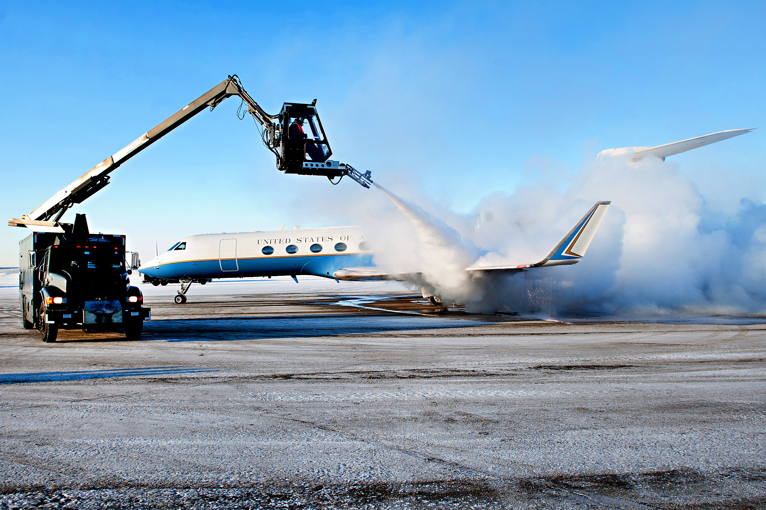
Ekologické zhodnocení
Ekologické zhodnocení
Negativním aspektem provozu letecké dopravy je znečišťování a zatěžování životního prostředí:
emisemi vypouštěnými do ovzduší
provozními kapalinami kontaminac ívody a půdy
hlukem
Obrázek - Znečištění provozními kapalinami – postřik odmrazovací směsí

Slide 8
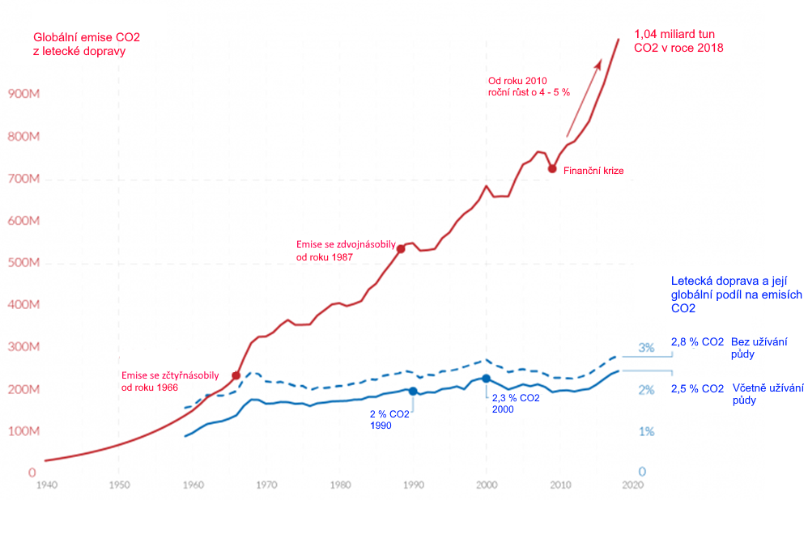
Ekologické zhodnocení
Během spalovacího procesu v letadlovém motoru jsou do ovzduší vypouštěny emise:
oxid uhličitý (CO₂)
oxid siřičitý (SO₂)
čpavek
oxidy dusíku (NO_{x})
organické bifenyly
dioxiny
Graf poskytuje údaj z roku 2018, kdy globální emise CO2 z letecké dopravy činily zhruba 1,04 miliard tun.
Graf - Celosvětové emise z letecké dopravy od roku 1940 do roku 2018

Slide 9
Závěr
Bakalářská práce zahrnuje a popisuje:
princip aerodynamiky
organizace činné v oblasti letectví
charakteristiku letecké nákladní dopravy, která obsahuje:
- jednotlivé kategorie letadel a druhy motorů
- leteckou přepravu nákladu a druhy dopravců
- nákladní prostor letadla, včetně leteckých přepravních jednotek (kontejnery, palety)
- velkokapacitní nákladní letouny a jejich technické údaje
srovnání jednotlivých druhů nákladní dopravy v rámci společenských a soukromý přínosů a nákladů
ekonomické a ekologické zhodnocení v letecké dopravě
Rozbor dokládá, že přínosem letecké nákladní dopravy je především rychlost, přeprava na velkou vzdálenost, přeprava těžkých či nadrozměrných nákladů, ovšem znečištění životního prostředí leteckou dopravou je i nadále velkým problémem, stejně tak, jako v ostatních průmyslových odvětví.

Slide 10
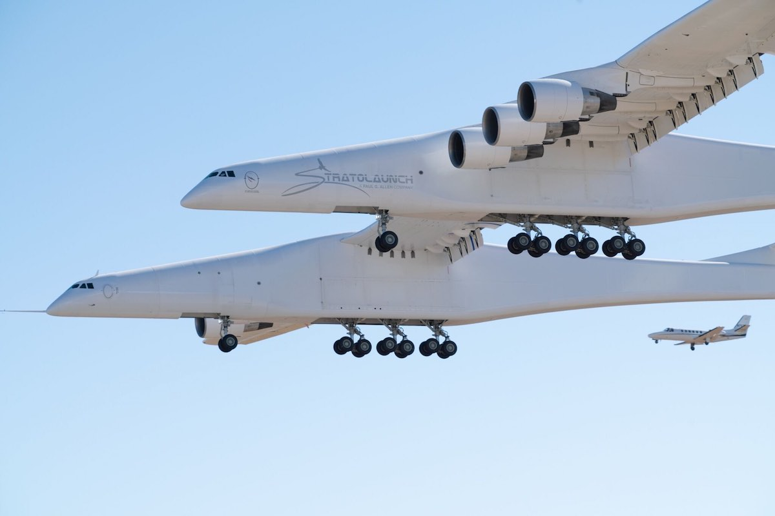
Děkuji za Vaší pozornost

